Slide 1
Creación de usuarios y grupos en Windows
Jaime Acevedo y Adrián Morante

Slide 2
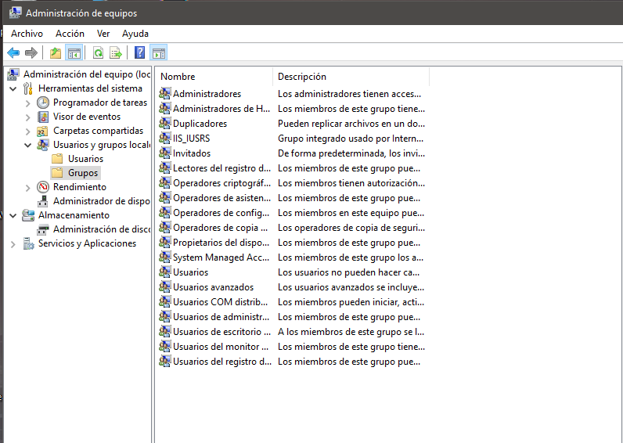
Creación de los grupos
Lo primero de todo es ir al administrador de equipos.
Situarnos en Usuarios y grupos locales, y acceder en Grupos.

Slide 3
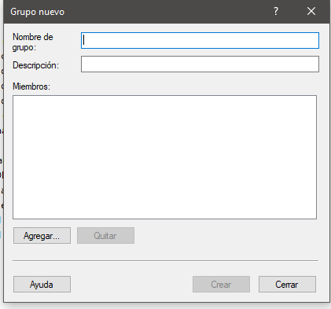
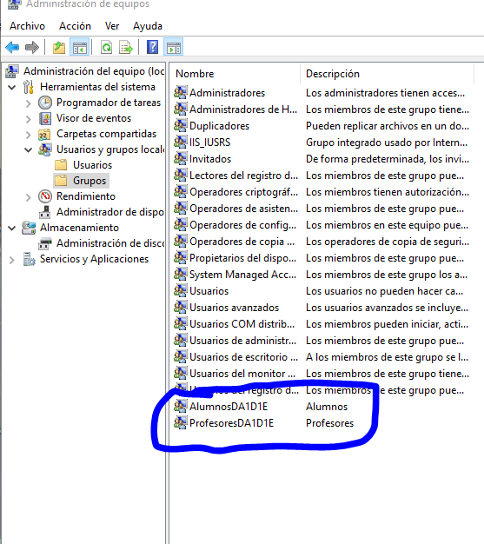
Agregar los nuevos Grupos
Una vez dentro le daremos al clic derecho y le daremos a nuevo grupo.
Tendremos que rellenar los datos del grupo que queremos crear.

Slide 4
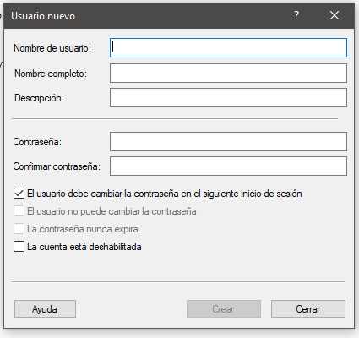
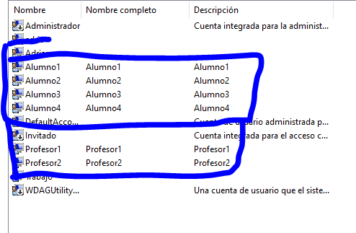
Agregar los nuevos usuarios
Nos situamos en Usuarios, y haremos lo mismo que en Grupos.
Clic derecho, nuevo usuario, y pondremos los datos.

Slide 5
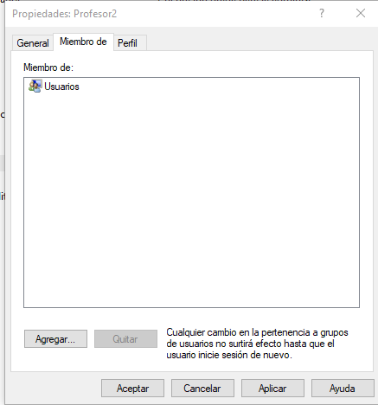
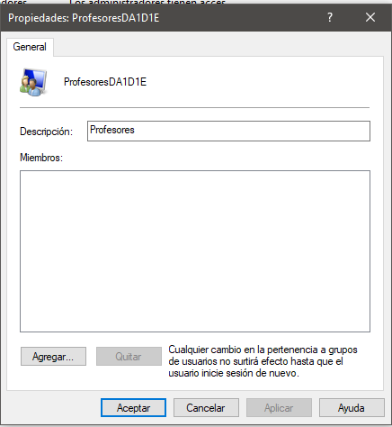
Asignar usuarios a sus grupos
Podemos asignar un usuario a un grupo, desde el mismo usuario
Y seleccionando al grupo y asignando a todos los que pertenezcan a ese grupo.

Slide 6
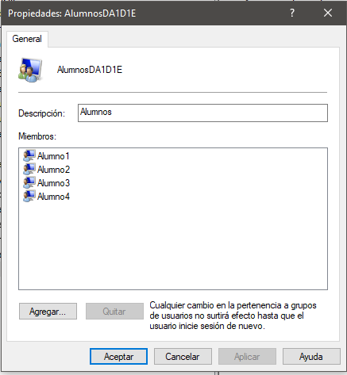
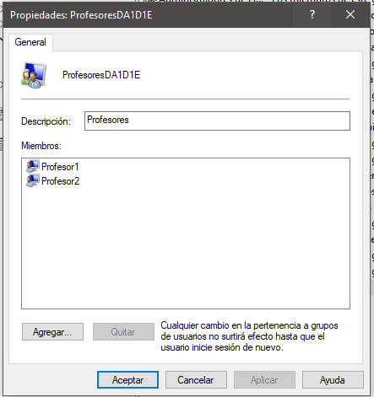
Comprobación
- Comprobamos que los grupos están con sus usuarios.

